Slide 1
ỦY BAN NHÂN DÂN THÀNH PHỐ MÓNG CÁI
  TRƯỜNG TIỂU HỌC TAM KỲ
NHIỆT LIỆT CHÀO MỪNG CÁC THẦY CÔ VỀ DỰ GIỜ THĂM LỚP 1A1
MÔN: TOÁN
BÀI : PHÉP CỘNG DẠNG 14+3 ( TIẾT 2)
Giáo viên: Phạm Thị Thủy

Slide 2
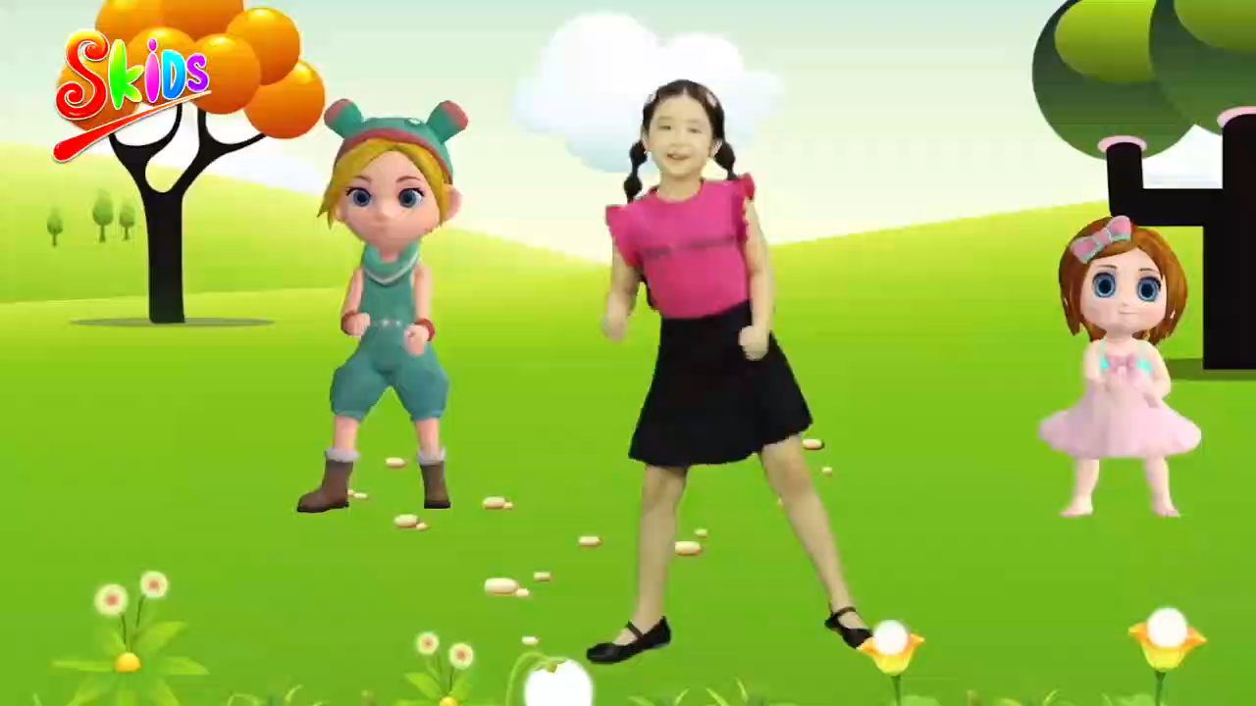

Slide 3

Thứ ba ngày 19 tháng 3 năm 2025
Toán
TIẾT 77: PHÉP CỘNG DẠNG 14 +3 (Tiết 2)

Slide 4
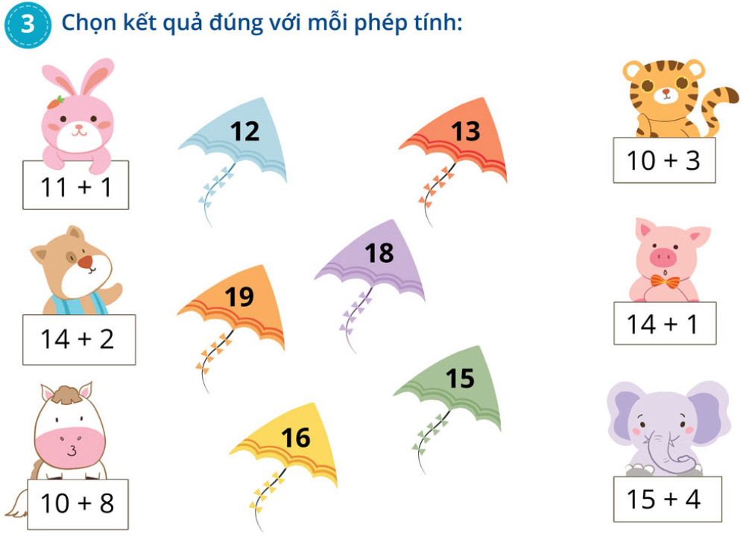
Thứ ba ngày 19 tháng 3 năm 2025
Toán
TIẾT 77: PHÉP CỘNG DẠNG 14 +3 (Tiết 2)

Slide 5
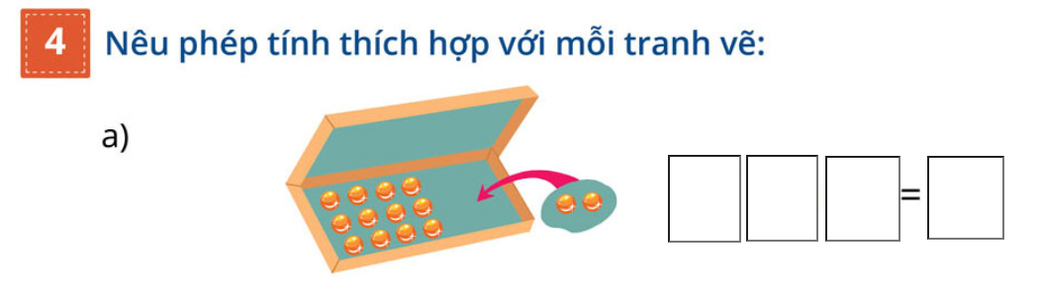
Thứ ba ngày 19 tháng 3 năm 2025
Toán
TIẾT 77: PHÉP CỘNG DẠNG 14 +3 (Tiết 2)

Slide 6
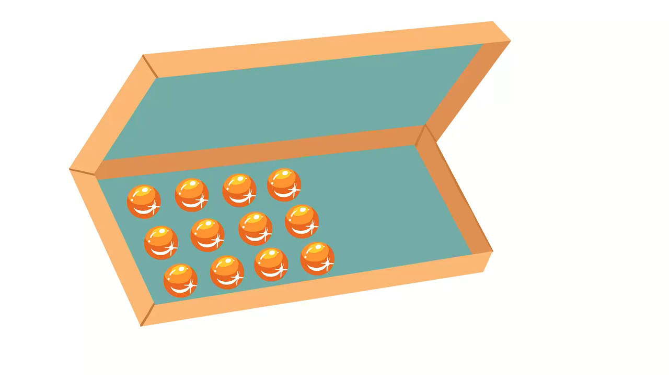

Slide 7
Thứ ba ngày 19 tháng 3 năm 2025
Toán
TIẾT 77: PHÉP CỘNG DẠNG 14 +3 (Tiết 2)
12
+
2
14

Slide 8
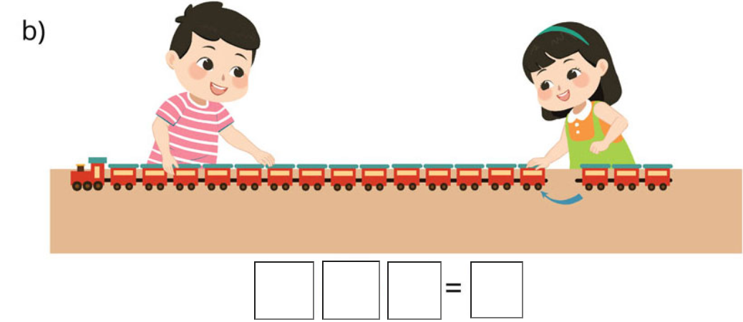
Thứ ba ngày 19 tháng 3 năm 2025
Toán
TIẾT 77: PHÉP CỘNG DẠNG 14 +3 (Tiết 2)

Slide 9
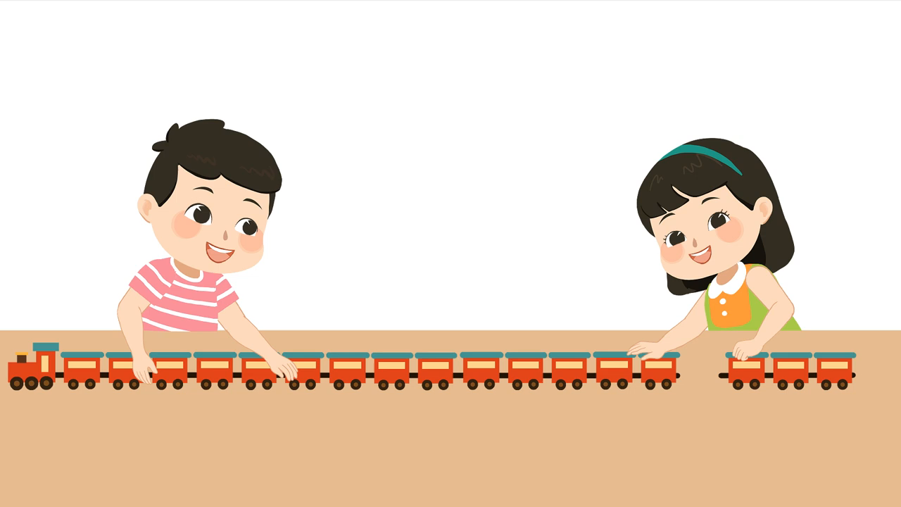
Thứ ba ngày 19 tháng 3 năm 2025
Toán
TIẾT 77: PHÉP CỘNG DẠNG 14 +3 (Tiết 2)

Slide 10
Thứ ba ngày 19 tháng 3 năm 2025
15
+
3
18

Slide 11




Thứ ba ngày 19 tháng 3 năm 2025
Toán
TIẾT 77: PHÉP CỘNG DẠNG 14 +3 (Tiết 2)
Trò chơi “Hái táo”
14 + 1 =
2
15
16
5
13 + 3 =
3
17
13 + 4 =
4
19
15 + 4 =
6
1
15
12 + 3 =
18
13 + 5 =

Slide 12


Chúc các thầy cô mạnh khỏe – Hạnh phúc
Chúc các em chăm ngoan học giỏi

